Slide 1
LA BIBLIA, LÁMPARA EN NUESTRO CAMINAR
ESCUELA SABÁTICA
IGLESIA ADVENTISTA DEL 7° DÍA

Slide 2
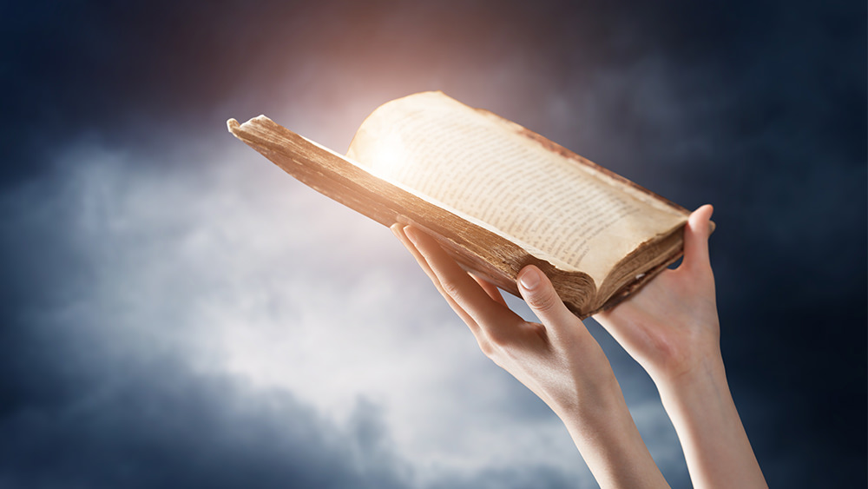
SERVICIO DE CANTO
#205 “Dadme la Biblia”, #208 “Santa Biblia,
#341 “Más cerca del hogar” # 207 “Dios nos habla”.

Slide 4
ORACIÓN
DE
RODILLAS

Slide 5
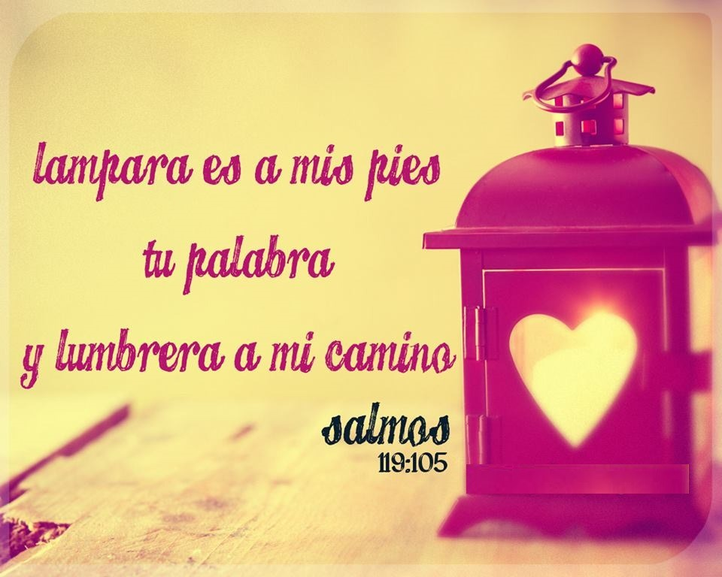
LECTURA BÍBLICA

Slide 6
PROPÓSITO
Las Escrituras, son una lámpara que Dios nos dejó para guiarnos y alumbrar nuestros pies
hasta la venida de Jesús.

Slide 7
Cuando nuestro Salvador Jesús se encontraba en la tierra de Galilea, oyó
que Juan el Bautista fue arrestado por el rey Herodes (Mateo 4:12).

Slide 8
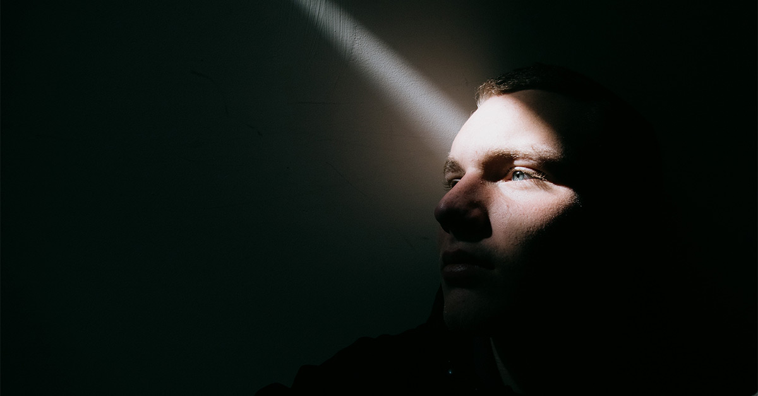
Las ciudades de Galilea y de
Judea se encontraban en completa oscuridad:
“El pueblo asentado en tinieblas vio gran luz;
y a los asentados en región de sombra de muerte,
luz les resplandeció”.

Slide 9
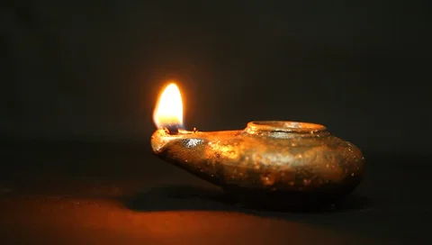
Así, como esta lámpara alumbra en los lugares oscuros, Cristo Jesús alumbró a los galileos, mostrándoles esperanza, salvación y vida eterna.

Slide 10
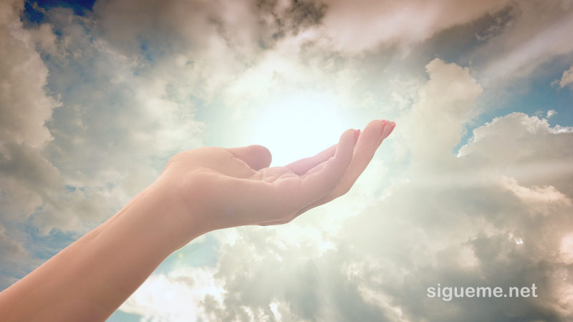
Hoy está haciendo
lo mismo a través de su Palabra y el Espíritu Santo. Les invito a que permitamos que su luz llegue
a nuestros corazones y nos dé esperanza, salvación y la seguridad de su presencia.

Slide 11
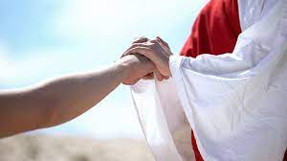
HIMNO DE ALABANZA
#72 “Fue un milagro”

Slide 12
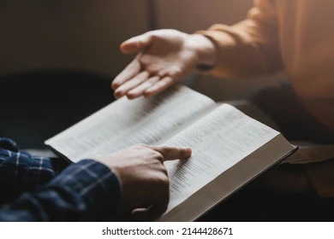
“No deberíamos ponernos
a estudiar la Biblia con esa confianza en nosotros mismos con la cual tantos abordan los dominios de la ciencia,

Slide 13
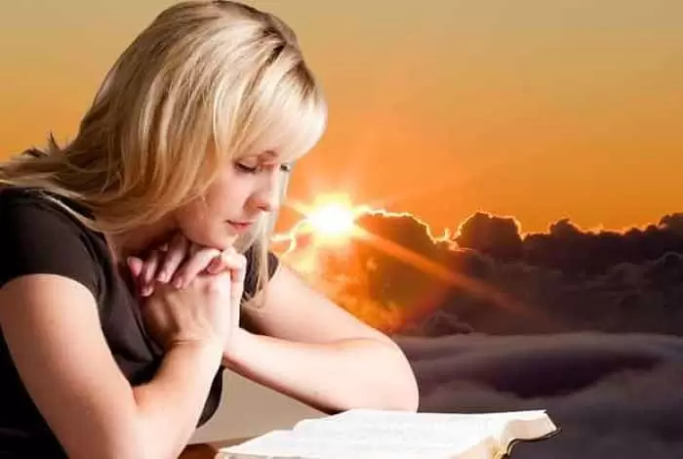
sino en el espíritu de oración y dependencia filial hacia Dios y con un deseo sincero
de conocer su voluntad” CS 584.

Slide 14
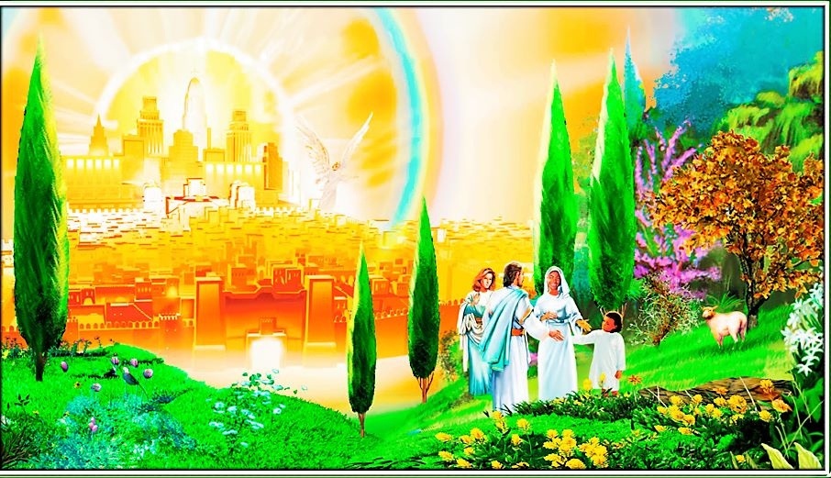
HIMNO ESPECIAL
# 341 “Más cerca del hogar”

Slide 15
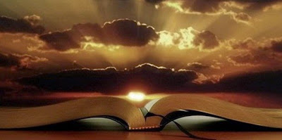
“Tenemos también la palabra profética más segura,
a la cual hacéis bien en estar atentos como a una antorcha que alumbra en lugar oscuro, hasta que el día esclarezca y el lucero de la mañana salga en vuestros corazones” (2 Pedro1:19).

Slide 16
NUEVO HORIZONTE
EVANGELISMO
EVANGELISMO DE CORAZÓN A CORAZÓN

Slide 17
Dios quiere que escudriñemos cabalmente, con perseverancia, oración y ayuno,
todos los sentidos y argumentos de la verdad.

Slide 18
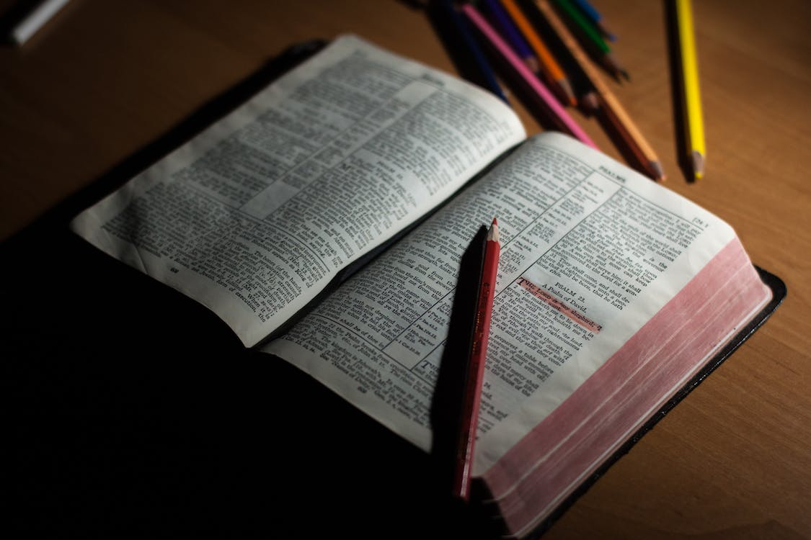
Los creyentes no se han de basar en suposiciones
e ideas mal definidas acerca de lo que constituye la verdad. Su fe debe asentarse firmemente en
la Palabra de Dios.

Slide 19
MISIONERO MUNDIAL
REGINA

Slide 20
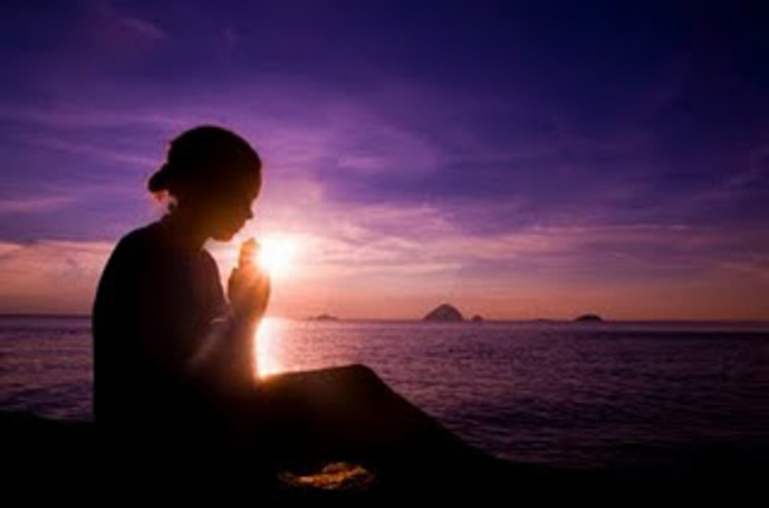
“Llegará el tiempo cuando seremos separados y esparcidos, y cada uno de nosotros tendrá que
vivir sin el privilegio de la comunión con los que tienen la misma fe preciosa.

Slide 21
¿Cómo podrán estar
firmes a menos que Dios esté de su lado y ustedes sepan que él los está guiando?

Slide 22
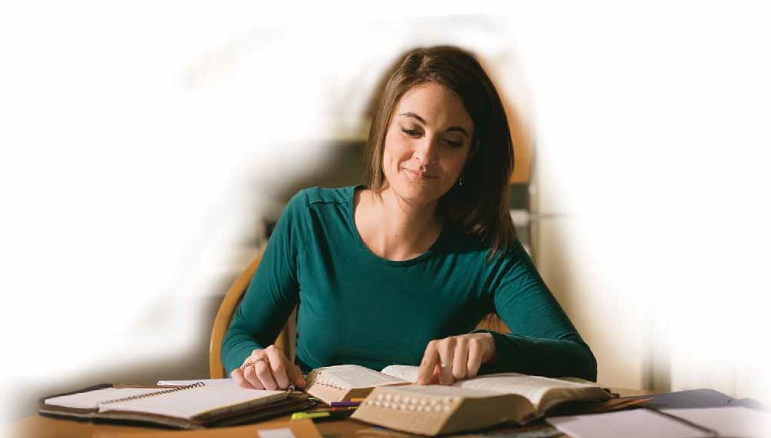
Cada vez que
investigamos la verdad bíblica, el Maestro se reúne con nosotros.

Slide 23
El Señor no deja el barco ni
por un momento para que lo guíen pilotos ignorantes. Podemos recibir nuestras órdenes del
Capitán de nuestra salvación. —
The Review and Herald, 25 de marzo de 1890.

Slide 24
INFORME SECRETARIAL

Slide 25
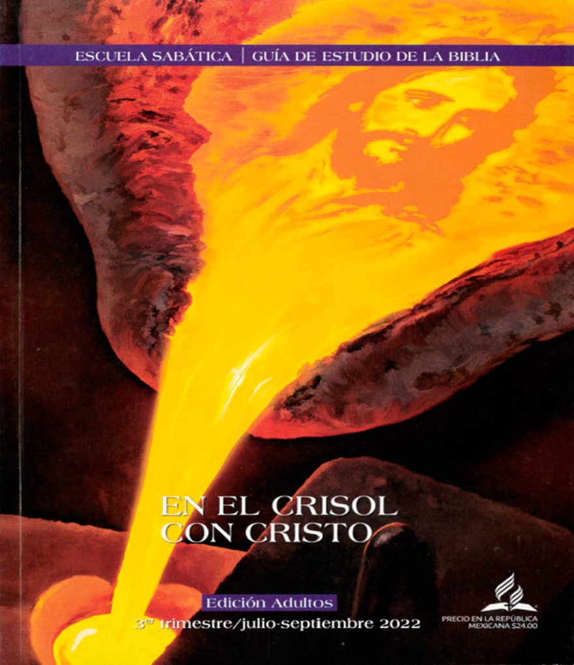
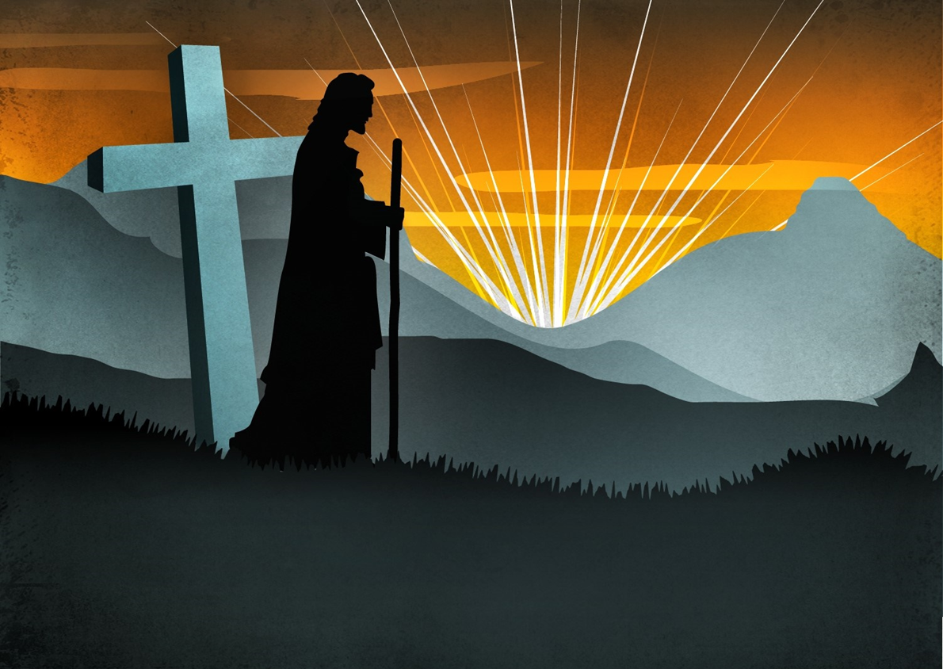
REPASO DE LA LECCIÓN # 10
TEMPLANZA EN EL CRISOL

Slide 26
VERSÍCULO PARA MEMORIZAR

Slide 27
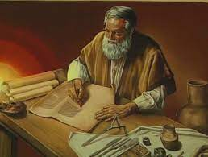
La palabra de Dios
fue escrita por los profetas, reyes y apóstoles,
pero no bajo sus propias inspiraciones, sino que
fueron inspirados por el Espíritu Santo.

Slide 28
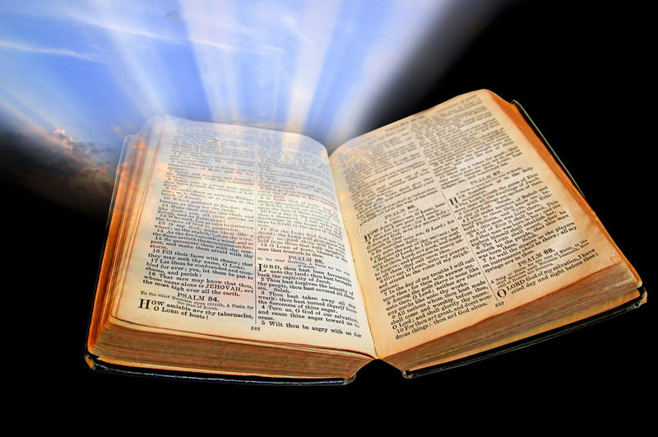
Aunque en este tiempo sombras de muerte han invadido nuestro mundo, tenemos esta maravillosa luz que con sus poderosos rayos nos señalan nuestro
destino.

Slide 29
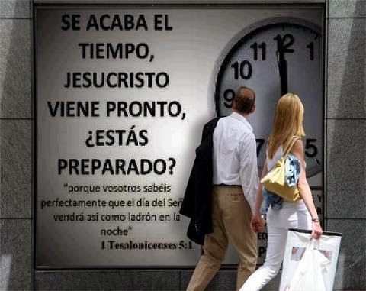
Es nuestro deber como mensajeros, levantar la voz, y anunciar que Cristo
ya viene.

Slide 30
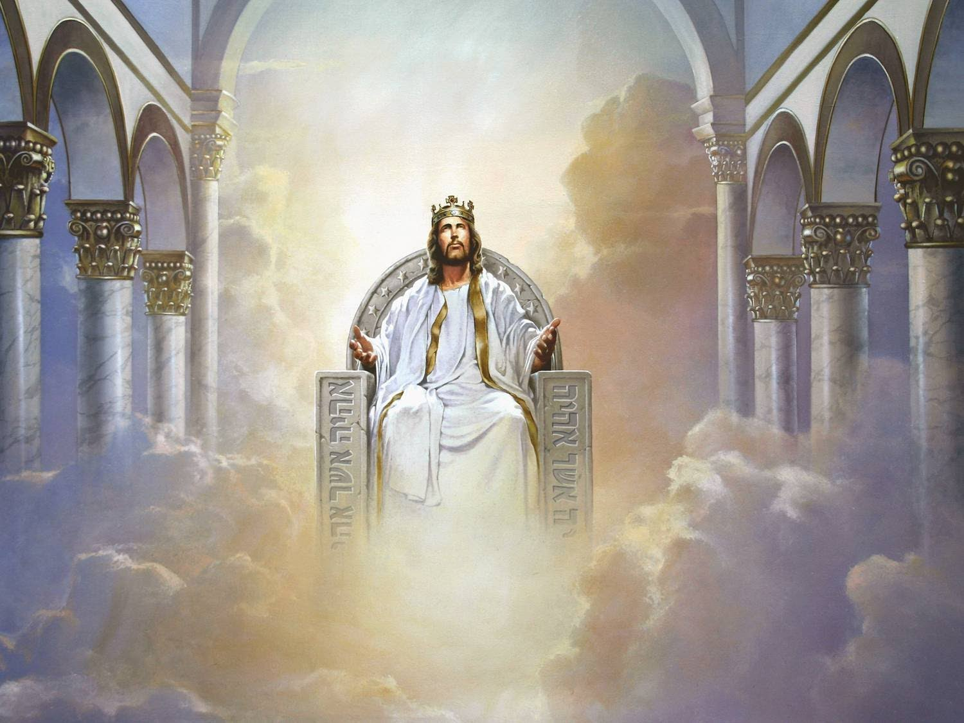
HIMNO FINAL
#119 “De su trono, mi Jesús”

Slide 31
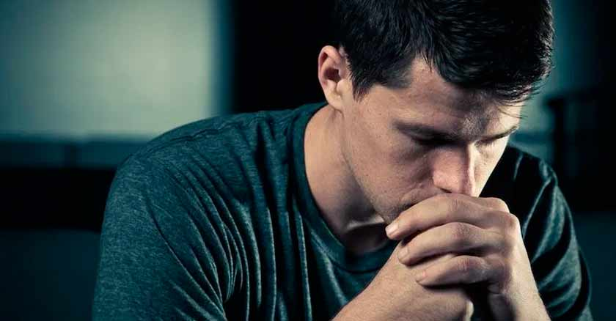
ORACIÓN FINAL

